Slide 1
Научно-практический круглый стол: « Патриоты России- диалог поколений. Популяризация краеведческой работы в рамках патриотического воспитания подрастающего поколения»
МОУ СШ № 18
Региональная инновационная площадка "Проектирование системы формирования базовых национальных ценностей обучающихся средствами краеведения "

Slide 2
Правила круглого стола:
«Правило одного микрофона» - говорит только один человек.
«Уважение к говорящему» - когда кто-либо говорит, то мы его внимательно слушаем и не перебиваем, давая возможность высказать свою точку зрения.
«Возник вопрос – задай!» - если у вас в ходе обсуждения возникают какие-либо вопросы, то вы смело их задаете, но сначала даете возможность участнику закончить высказываться.
«Искренность в общении» - говорите только то, что думаете и что чувствуете.

Slide 3
Патриотизм (от греч. patriótes — соотечественник, patrís — родина, отечество) любовь к отечеству, преданность ему, стремление своими действиями служить его интересам.
Патриотизм: убеждение, что твоя страна лучше других потому, что именно ты в ней родился. Бернард Шоу

Slide 4
Современные герои земли Волгоградской.
К сожалению, многие из них совершили подвиг ценой собственной жизни, однако память о них самих и их поступках будет еще долго поддерживать нас и служить примером для подражания.

Slide 5
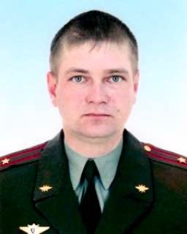
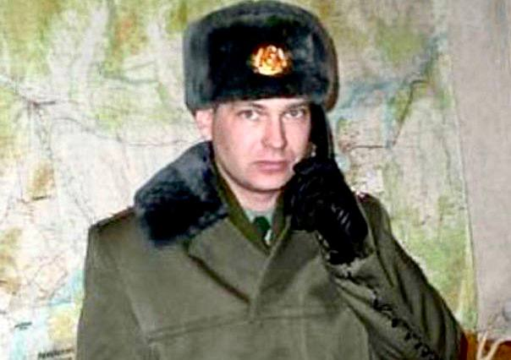
Подвиг Героя России майора Сергей Александровича Солнечникова

Slide 6
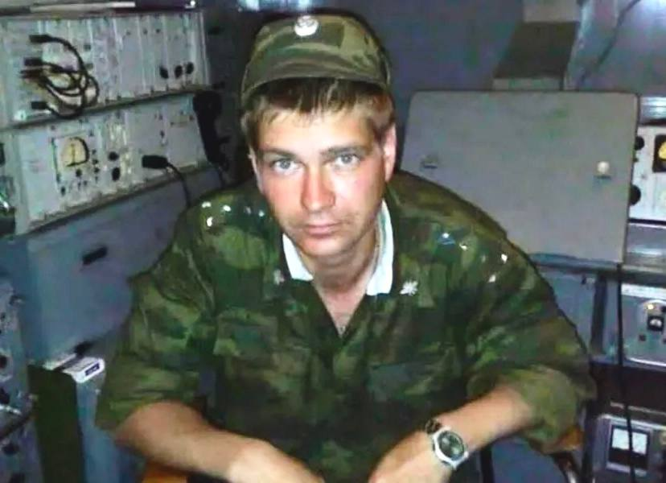
Солнечников Сергей Александрович
Солнечников Сергей Александрович – командир батальона связи 54-й бригады управления 35-й общевойсковой армии Восточного военного округа, майор.
Родился 19 августа 1980 года в городе Потсдам (Германская Демократическая Республика, ныне Германия), где его отец, будучи военным, проходил службу. После возвращения в СССР семья жила в городе Волгоград. В 1986-1995 годах учился в средней школе №27 в Волгограде

Slide 7
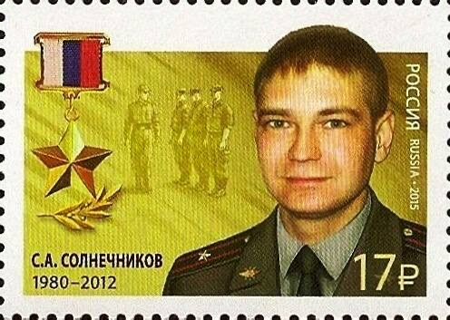
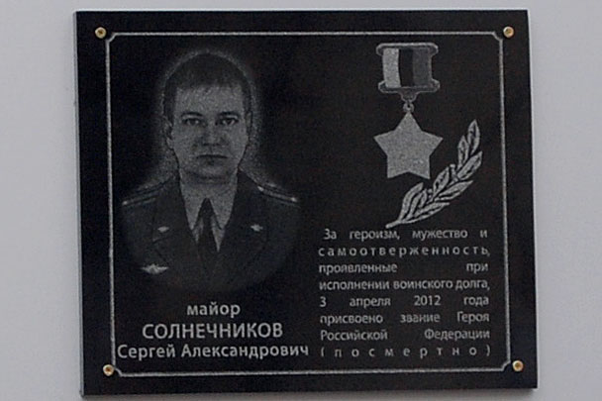

Slide 8
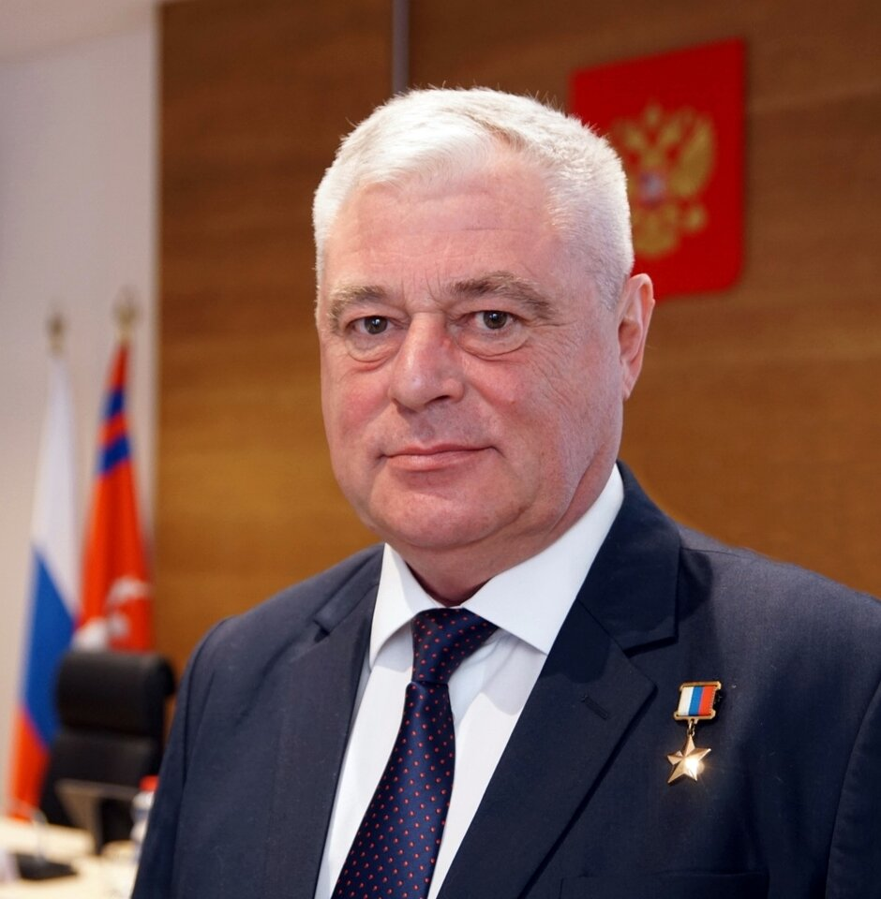
Герой России Ростовщиков Валерий Александрович

Slide 9
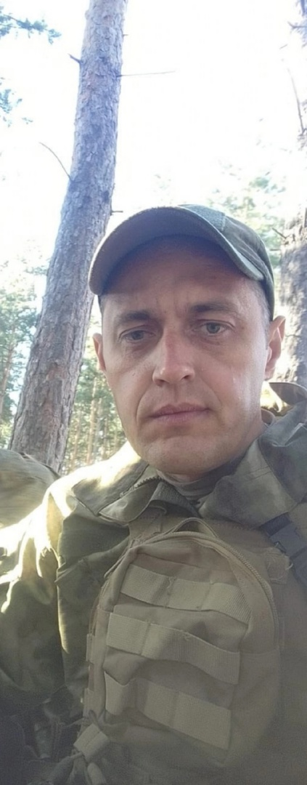
Пример мужества и самоотверженности, младшего сержанта Сергея Юрьевича Рулева.

Slide 10
Вопрос:
Нужно ли сегодня дорожить
прошлым, уважать его? Не
правильнее ли строить новую
жизнь, не опираясь на опыт
наших предшественников?

Slide 11
Вопрос:
Считаете ли себя патриотом? Почему?
Какие поступки надо совершить, чтобы их назвали патриотическими?

Slide 12
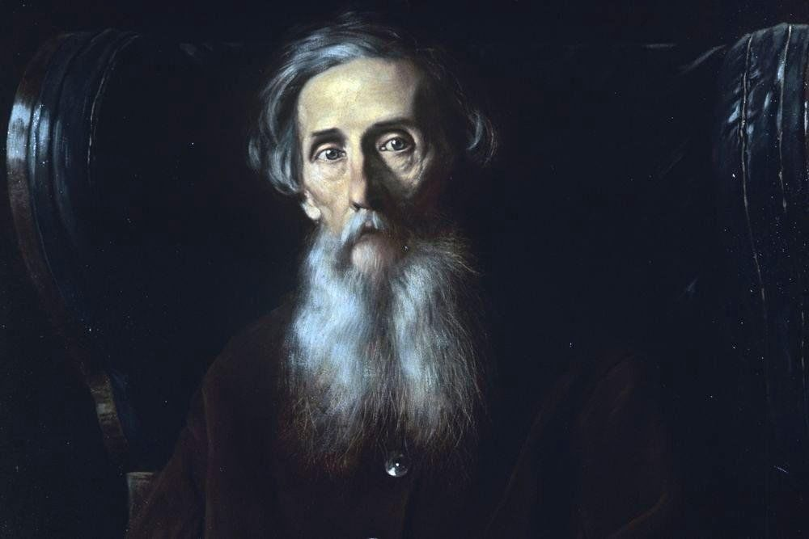
«Патриотизм-чувство любви и преданности
к Родине, Отечеству, своему народу, вера в его
духовные возможности, готовность служить
интересам своей Родины».
(Владимир Иванович Даль)

Slide 13
Вопрос:
Какое ключевое понятие мы можем
выделить?
Какими качествами, на ваш взгляд должен
обладать патриот и гражданин?
Что можете сделать вы- современная молодежь?

Slide 14


Slide 15
Патриотизм – это:
-Труд
-Выполнение обязанностей
-Образование
-Охрана природы
-Защита Родины, служба в Армии
-Здоровье
-Семья, воспитание детей
-Соблюдение законов
-Участие в политической жизни

Slide 16
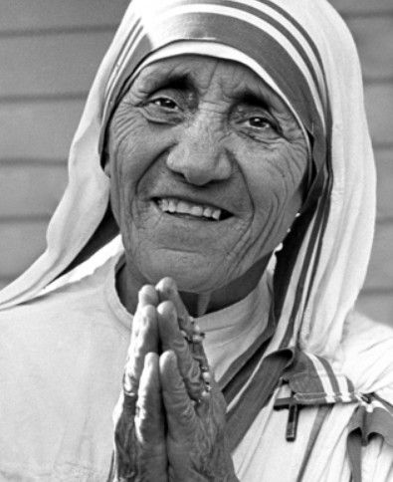
« Величайший грех человека – это не ненависть, а равнодушие к своим братьям»
Мать Тереза.

Slide 17
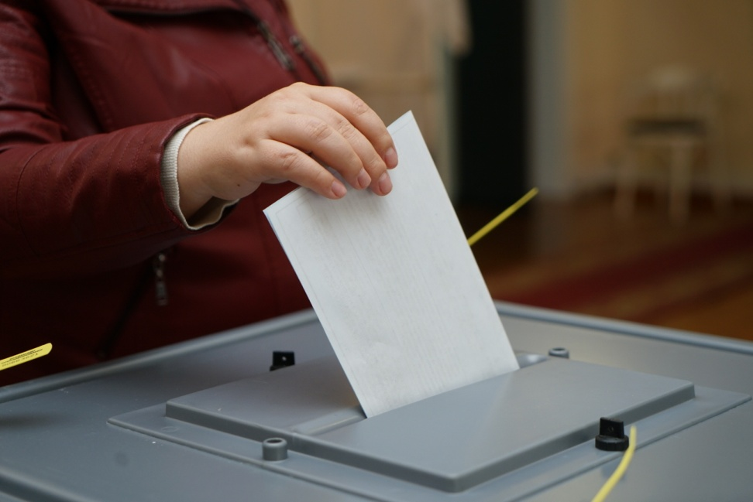
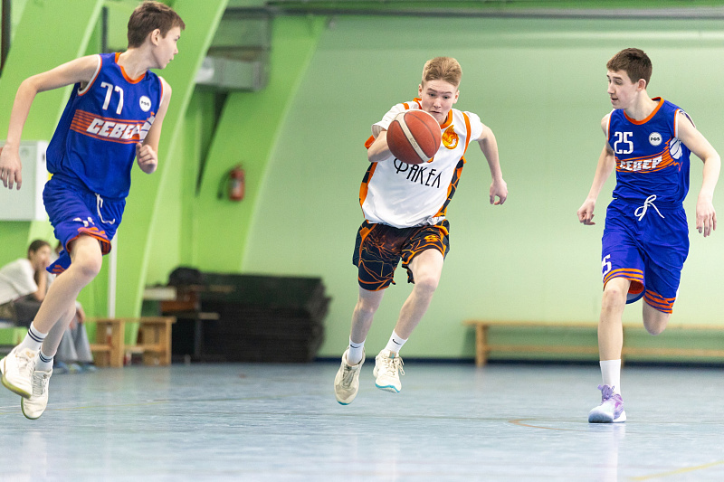
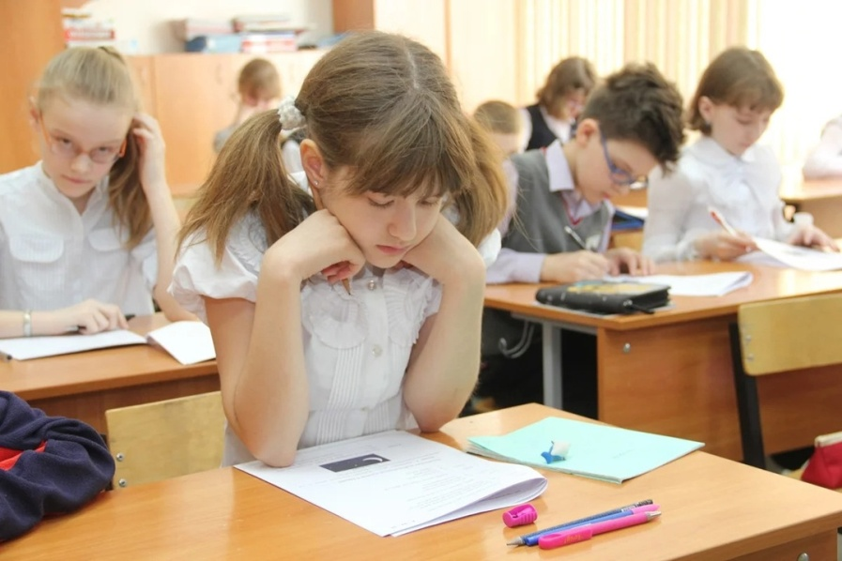
Что значит для Вас активная жизненная позиция личности?

Slide 18
Готовы ли вы посвятить свою жизнь процветанию Родины?

Slide 19
«Не спрашивай, что твоя Родина может
сделать для тебя, спроси, что ты можешь
сделать для своей Родины».( Дж.Кеннеди)
Как вы понимаете эти слова?

Slide 20
А с чего, по-вашему, начинается Родина?

Slide 21
Можно ли прожить жизнь, имея деньги, но, не имея идеалов?

Slide 22
Как вы относитесь к взаимовыручке?
Является ли бескорыстная помощь проявлением патриотизма?

Slide 23
Найти и обозначить социальную проблему и продумать пути ее
решения
Контрасты сегодняшней жизни
Экологические проблемы
Помощь домам малюток (организация дежурства)
Помощь ветеранам
Активная гражданская позиция (не прохожу мимо , когда обижают
других)
Здравоохранение (помощь в хосписах)
Социальная поддержка (помощь инвалидам)
Проблема коррумпированности властей и чиновников.
Алкоголизация
Социальное сиротство
Распространение наркотиков
Охрана здоровья

Slide 24
Хотелось бы спросить мнение юношей о военной службе?
Готовы ли они к выполнению своего гражданского долга?

Slide 25
СПАСИБО ЗА ВНИМАНИЕ!

